Slide 1

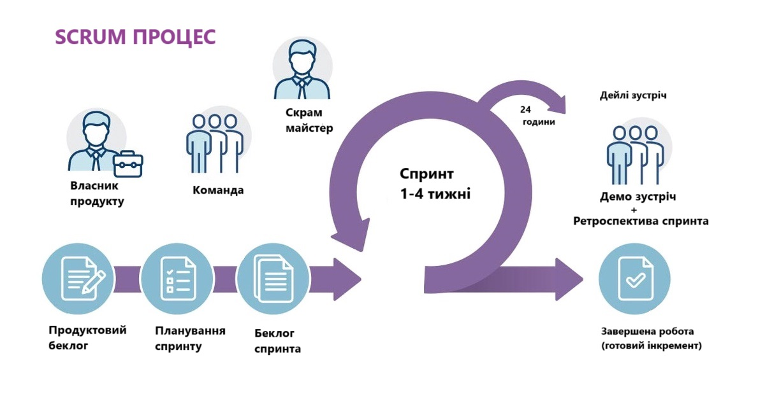
Олександр Загоруйко © 2026
Scrum

Slide 2
План презентації - 2 пари
Що таке Scrum?
Причини виникнення Scrum
Ролі в Scrum:
власник продукту
команда
Scrum-майстер
Беклог продукту:
що таке беклог продукту
як створювати беклог
як оцінювати завдання в беклозі
що таке scrum-дошка
приклади створення беклога
Спринт:
що таке спринт
планування спринтів
щоденний скрам
огляд спринту
ретроспективна зустріч
Приклад проведення Scrum-процесу
https://github.com/sunmeat/storage/blob/main/pm/%D0%9A%D0%9A%D0%9F4%20scrum.pdf

Slide 3
Agile Software Development
Гнучка розробка ПЗ - узагальнюючий термін для цілого ряду ефективних підходів і практик організації праці невеликих груп (які роблять однорідну творчу роботу) з управлінням ними комбінованим (ліберальним та демократичним) методом.
До гнучкої розробки, зокрема, відносять екстремальне програмування, DSDM, Scrum, FDD, BDD та інші.
Мета - мінімізація ризиків шляхом зведення розробки до серії коротких циклів, які називаються ітераціями, які зазвичай тривають від 1 до 4 тижнів. Кожна ітерація сама по собі виглядає як програмний проєкт у мініатюрі та включає всі завдання, необхідні для видачі міні-приросту за функціональністю: планування, аналіз вимог, проєктування, програмування, тестування та документування. Хоча окрема ітерація, як правило, недостатня для випуску нової версії продукту, мається на увазі, що гнучкий програмний проєкт готовий до випуску наприкінці кожної ітерації. Після закінчення кожної ітерації команда переоцінює пріоритети розробки.

Slide 4
Agile Software Development
Agile-методи наголошують на безпосередньому спілкуванні віч-на-віч. Більшість agile команд розташовані в одному офісі. Команда включає зокрема замовників (product owner — безпосередньо сам замовник чи його повноважний представник, визначальний вимоги до продукту, цю роль може виконувати менеджер проєкту, бізнес-аналітик чи клієнт). Офіс також зазвичай включає тестувальників, дизайнерів інтерфейсу, технічних письменників та менеджерів.
Основною метрикою agile-методів є робочий продукт. Віддаючи перевагу безпосередньому спілкуванню, agile-методи зменшують обсяг письмової документації проти інших методів.

Slide 5
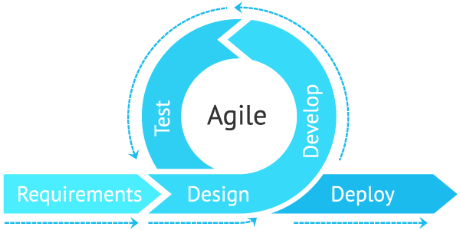
Основні ідеї Agile
люди та взаємодія важливіші за процеси та інструменти
працюючий продукт важливіший за вичерпну документацію
співробітництво із замовником важливіше за погодження умов контракту
готовність до змін важливіша за дотримання початкового плану

Slide 6
12 принципів Agile
найвищим пріоритетом визнається задоволення потреб замовника за рахунок раннього та безперебійного постачання програмного забезпечення
зміни вимог вітаються навіть наприкінці розробки (це може підвищити конкурентоспроможність отриманого продукту)
часте постачання працюючого програмного забезпечення (кожні кілька тижнів або кілька місяців з перевагою меншого періоду)
спілкування представників бізнесу з розробниками має бути щоденним протягом усього проєкту
проєкти слід будувати довкола зацікавлених людей, яких слід забезпечити потрібними умовами роботи, підтримкою та довірою
найефективніший метод обміну інформацією в команді – особиста зустріч
працююче програмне забезпечення - найкращий вимірник прогресу
спонсори, розробники та користувачі повинні мати можливість підтримувати постійний темп на невизначений термін
увага до технічної досконалості та хорошого проєктування збільшують гнучкість
простота як мистецтво не робити зайвої роботи дуже важлива
кращі вимоги, архітектура та проєктні рішення виходять у команд, що самоорганізуються
команда регулярно обмірковує способи підвищення своєї ефективності та відповідно коригує робочий процес

Slide 7
Основна ідея SCRUM
SCRUM — революційний метод управління командними проєктами, побудований на принципах Agile (гнучкої розробки програмного забезпечення), який призначений для створення продуктів із максимальною цінністю.
SCRUM застосовується не лише в розробці та технічній підтримці програмного забезпечення, а й в інших виробничих, бізнес-сферах, та навіть у ремонті :)
Робота над проєктом поділяється на чіткі фіксовані ітерації, які називаються спринтами. Для організації роботи в межах цих ітерацій використовується три основні види зустрічей:
Зустріч перед спринтом — щоб спланувати завдання (Sprint Planning)
Щоденні короткі зустрічі під час спринту — щоб синхронізувати роботу команди (Daily Scrum / щоденний стендап)
Зустріч після спринту — щоб підбити підсумки (Sprint Review + Sprint Retrospective)
Команда регулярно (кожні 1–4 тижні) видає робочий, корисний приріст продукту, постійно отримує зворотний зв’язок, швидко адаптується до змін і безперервно вдосконалює процес завдяки прозорості, огляду та адаптації.

Slide 8

Основні учасники SCRUM
SCRUM TEAM – ті, хто безпосередньо працює над проєктом (розробники, тестувальники, дизайнери)

Slide 9

Основні учасники SCRUM
PRODUCT OWNER - представляє замовника, ключове завдання якого висувати вимоги до продукту

Slide 10
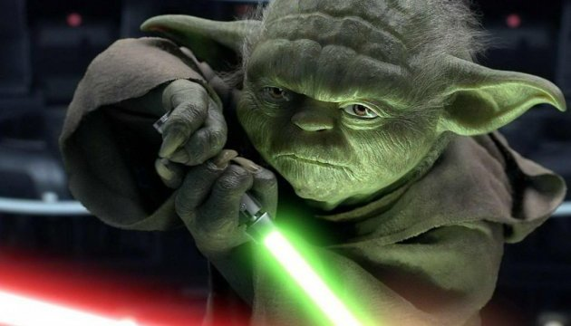
Основні учасники SCRUM
SCRUM MASTER - стежить за виконанням усіх процесів чітко за планом

Slide 11
Опис процесу SCRUM
Стандартний проєкт по скраму починається з того, що всі збираються і продукт-оунер описує команді своє бачення продукту, свою ідею. Після чого скрам-майстер із продукт-оунером складають беклог (список вимог). Кожна вимога описана за допомогою 1-2 простих пропозицій та має чіткий пріоритет (умовно від 1 до 5). Команда вибирає найважливішу вимогу з беклогу, і розбиває її на чіткі завдання. Кожне завдання має оцінку за часом. Приклад завдання – реалізувати екран головного меню. Умовно, це триватиме 3 години. Це робота програміста, розробка дизайну, тестування тощо. Після завершення планування команда розпочинає роботу. Процес йде, щодня в рамках спринту всі збираються на короткі мітинги, і відповідають на 3 запитання: що я зробив учора, що я зроблю сьогодні, і які у мене виникли труднощі.

Slide 12
Опис процесу SCRUM
У разі виникнення труднощів scrum master і product owner приймають рішення щодо їх усунення. Вкрай важливо, щоб наприкінці спринту були точні результати, які можна буде продемонструвати замовнику.
За підсумками спринту завжди відбувається презентація виконаної роботи. Команда підбиває підсумки і визначає, наскільки якісно було виконано планування, як добре були розбиті завдання, як вони були оцінені за часом.
Після цього процес повторюється заново. По суті, вся документація щодо скраму — це беклог. Нема специфікацій, немає технічних завдань. Є завдання, вони виконуються, є результати – можна йти далі.
SCRUM призначений для маленьких команд (кілька розробників, один тестувальник, менеджер, дизайнер). Якщо людей у ​​команді стає більше 9 – SCRUM вже не такий ефективний.
SCRUM популярний, тому що продукт-оунер має постійний контроль над процесом, можна постійно додавати нові вимоги і отримувати нові апдейти.

Slide 13




Slide 14

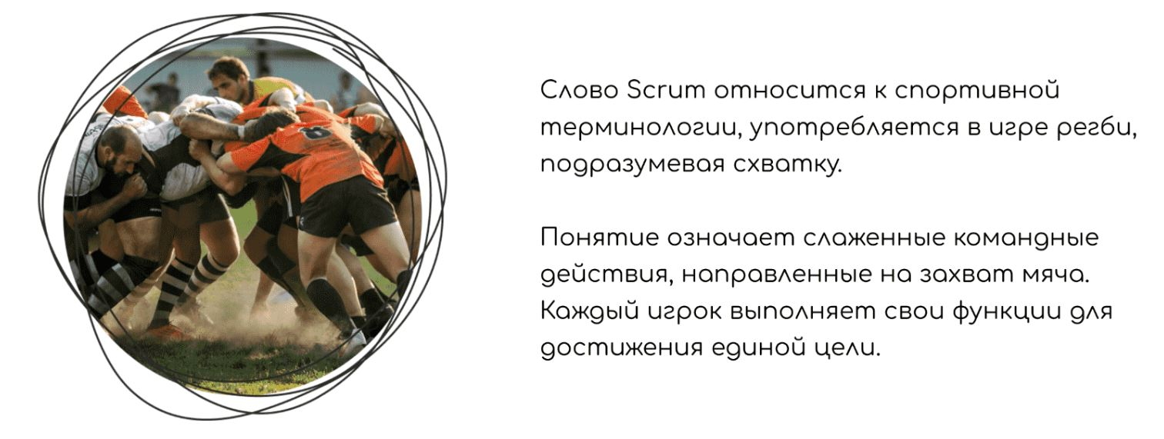
Історична довідка
Підхід вперше описали Хіротака Такеуті та Ікудзіро Нонака у статті The New Product Development Game у січні 1986 року. Вони зазначили, що проєкти, над якими працюють невеликі команди зі спеціалістів різного профілю, зазвичай систематично роблять найкращі результати, і пояснили це як «підхід регбі».
Слово Scrum походить від спортивної термінології, використовується в грі регбі, позначає сутичку (стичку).
Поняття означає злагоджені командні дії, спрямовані на заволодіння м’ячем. Кожен гравець виконує свої функції для досягнення єдиної мети.

Slide 15
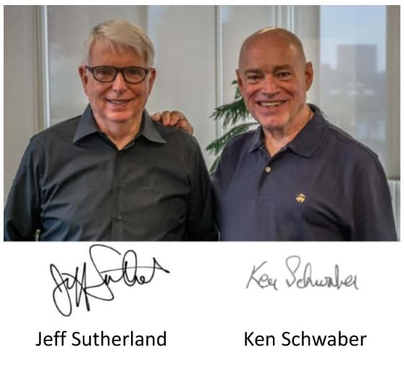
Історична довідка
Методологія SCRUM, щойно встигнувши з'явитися, здійснила справжню революцію у світі IT. Саме SCRUM започаткував таких гігантів як Microsoft, Google та Amazon. Вперше методологія SCRUM була представлена ​​на загальний огляд задокументованої, чітко сформованої та описаної у 1995 році спільно Кеном Швабером та Джеффом Сазерлендом.
https://www.scrum.org/resources
https://www.scrum.ua/books
https://habr.com/ru/company/leader-id/blog/508154/
scrum guide
https://www.scrum-institute.org/contents/The_Scrum_Framework_by_International_Scrum_Institute.pdf

Slide 16
Визначення SCRUM
SCRUM (SCRibing Unified Methodology або SCRapbooking Unified Methodology або Sprint Continious Rugby Unified Methodology) - це набір принципів, цінностей, політик, ритуалів, артефактів, заснованих на скрайбінгу і скрапбукінгу, на яких будується процес SCRUM-розробки, що дозволяє в чітко фіксовані та невеликі за часом ітерації, які називаються спринтами (sprints), надавати кінцевому користувачеві працюючий продукт з новими бізнес-можливостями, для яких визначено найбільший пріоритет.
Методологія заснована на фасилітації (стиль управління командою та спосіб самоорганізації, при якому лідер є також і активним учасником робочої групи), тактиках та стратегіях з регбі, та бігу на короткі дистанції (спринту). Можливості до реалізації в черговому спринті визначаються на початку спринту на нараді планування і не можуть змінюватися на його протязі. При цьому суворо фіксована невелика тривалість спринту надає процесу розробки передбачуваність та гнучкість.

Slide 17
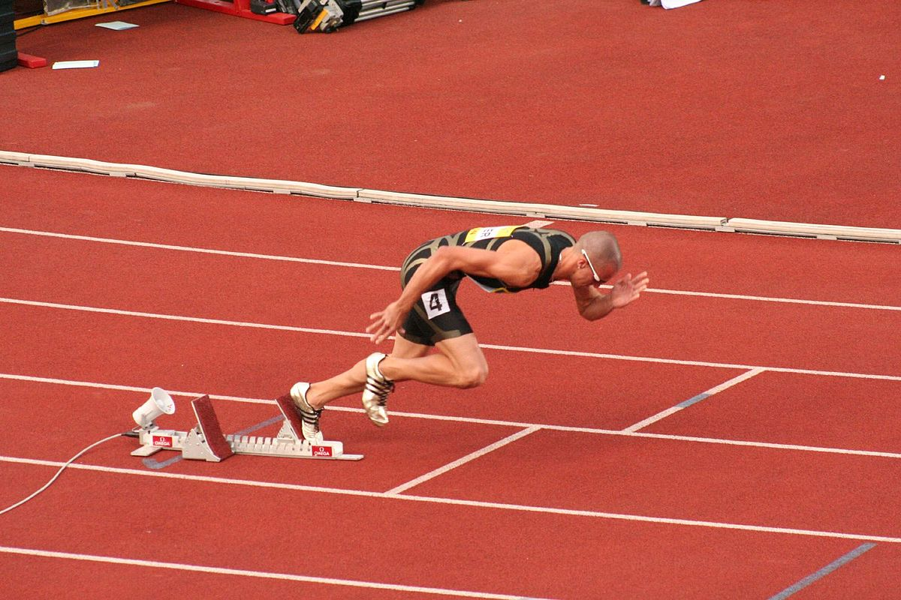
Поняття спринту
Спринт - ітерація в скрамі, під час якої створюється інкремент бізнес-продукту. Жорстко фіксований за часом. Тривалість одного спринту – від 1 до 4 тижнів. Чим коротшим є спринт, тим гнучкішим є процес розробки, релізи виходять частіше, швидше надходять відгуки від споживачів, менше часу витрачається на роботу в неправильному напрямку. З іншого боку, при більш тривалих спринтах, скрам-команда зменшує витрати на наради, демонстрації товару тощо. Різні команди підбирають довжину спринту відповідно до специфіки своєї роботи, крос-функціональності команд та вимог, часто методом проб та помилок. Для оцінки обсягу робіт у спринті можна використовувати попередню оцінку, що вимірюється в балах історії. Попередня оцінка довжини спринту фіксується у беклозі проекту.

Slide 18
Артефакти SCRUM
Діаграма згоряння задач (Burndown Chart)
Журнал побажань проєкту (Project Backlog)
Журнал побажань спринту (Sprint Backlog)
Канбан-дошка (Kanban Board)
Мета спринту (Sprint Goal)
Інкремент продукту (Product Increment)
Історія спринту (Sprint Story)
Зупинка спринту (Abnormal Termination)
Бали за історію користувача (Story Points)
Завдання історії спринту (Sprint Story Tasks)
Критерій готовності (Definition of Done, DoD)
Швидкість скрам-команди (Velocity)

Slide 19
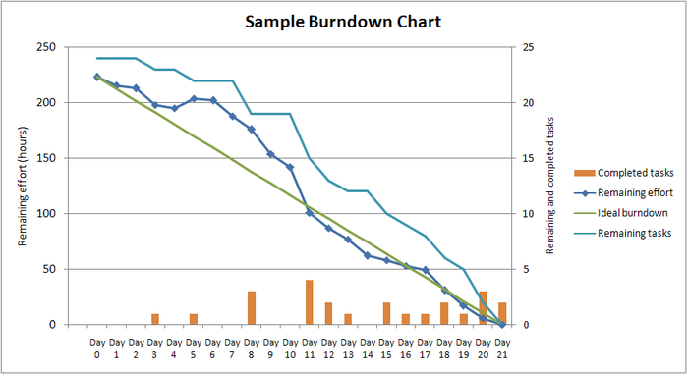
Діаграма згоряння задач
Діаграма, що демонструє кількість зробленої та решти роботи щодо часу на розробку проєкту.
Дані діаграми необхідно щодня оновлювати, щоб у реальному часі показувати зрушення та витрати в роботі над спринтом та проєктом, доступні для всіх членів SCRUM-команди, скрам-майстра та скрам-власника продукту.
Діаграма згоряння робіт для спринту показує, скільки завдань зроблено і скільки ще залишається зробити в поточному спринті.

Slide 20
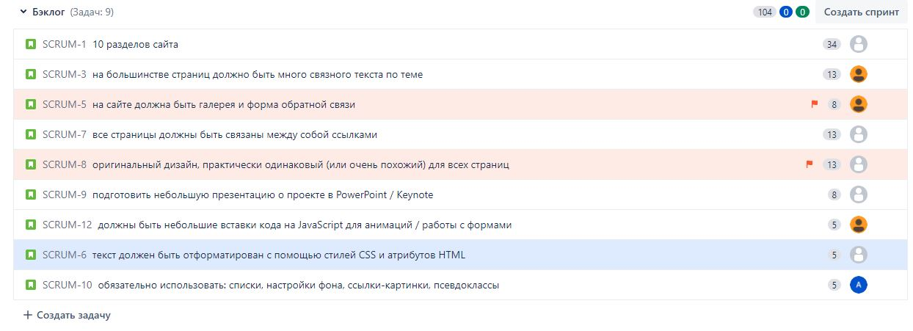
Журнал побажань проєкту
Журнал побажань проєкту (Project backlog) — це список вимог до функціональності, впорядкований за ступенем важливості, що підлягають реалізації. Елементи цього списку називаються історіями користувача (user story) або елементами беклогу (backlog items). Журнал побажань проєкту відкрито для редагування всіма учасниками скрам-процесу. Project backlog ведеться переважно SCRUM-власником.

Slide 21
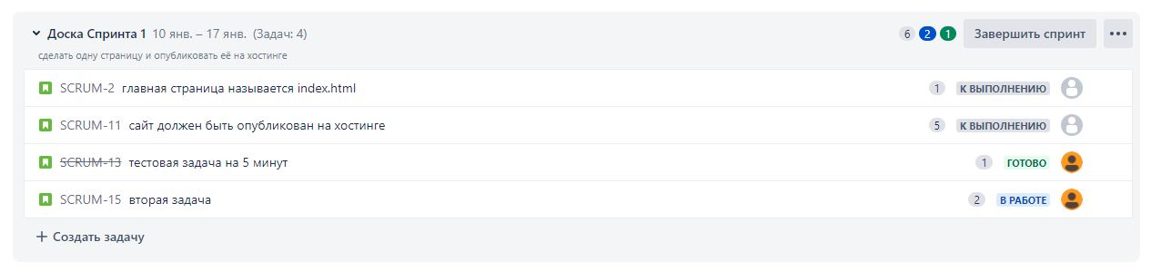
Журнал побажань спринту
Журнал побажань спринту (Sprint backlog) – містить функціональність, вибрану власником продукту з журналу побажань проєкту. Усі функції розбиті за завданнями, кожна з яких оцінюється скрам-командою. На Sprint Planning Meeting команда оцінює обсяг роботи, який потрібно зробити для завершення спринту методом Planning Poker.

Slide 22
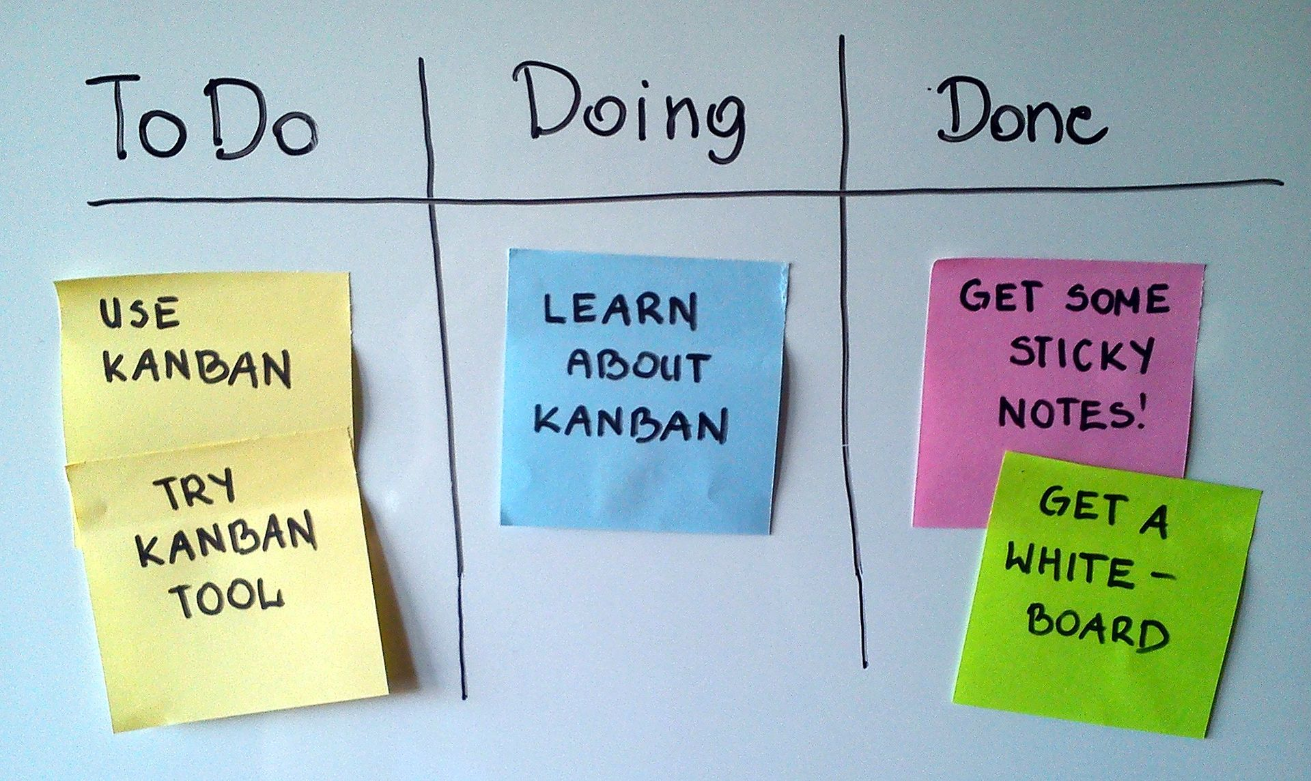
Канбан-дошка
Канбан-дошка складається як мінімум із трьох колонок: "зробити" (to-do), "у процесі" (in progress), "зроблено" (done). При розробці ПЗ канбан-дошка зазвичай включає наступні колонки відповідно до статусу завдань: обговорюється (backlog), узгоджено (ready), кодується (coding), тестується (testing), підтверджується (approval) та зроблено (done). На дошку у відповідний стовпець прикріплюються канбан-картки. Замість спеціальних канбан-карток, які зазвичай позначають певну потребу, разом із дошкою використовуються магніти, пластикові фішки, кольорові шайби або стікери для представлення робочих елементів та процесів. Кожен з цих об'єктів є етапом виробничого процесу і рухається по дошці, в міру прогресу. Такий рух відповідає руху SCRUM-процесу виробництва Burndown Chart зверху вниз. Найчастіше використовується електронна канбан-дошка.
Вимоги до канбан-дошки та канбан-карток:
стирання написів відбувається легко навіть через кілька тижнів
картка легко магнітиться до будь-яких металевих дощок та поверхонь
для написів використовується маркер на водній основі

Slide 23
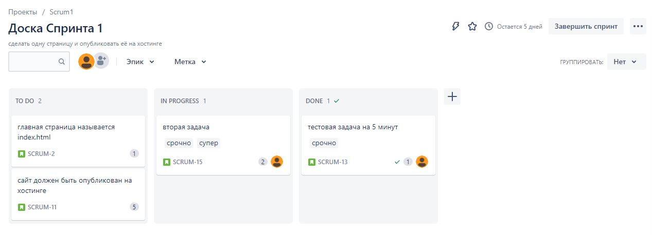
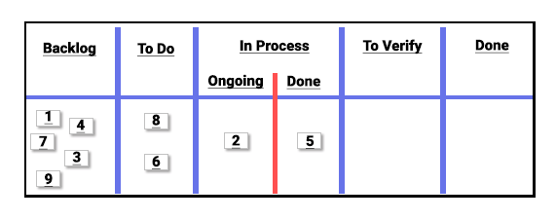
Канбан-дошка

Slide 24
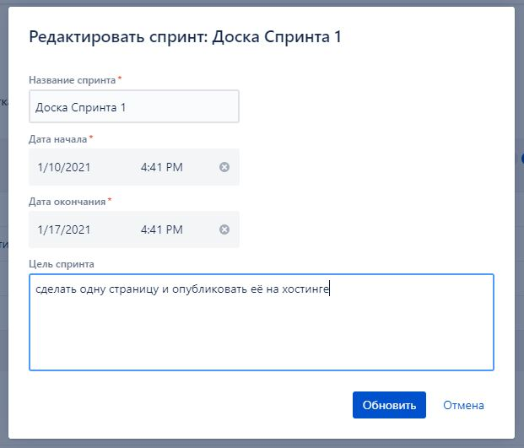
Мета спринту
Це короткий опис бізнес-мети, заради якої виконується цей спринт. Мета спринту допомагає команді приймати бізнес-обґрунтовані рішення. Цей артефакт необхідний для того, щоб команда проєкту могла самостійно приймати рішення у разі появи альтернативних шляхів вирішення бізнес-завдання.

Slide 25
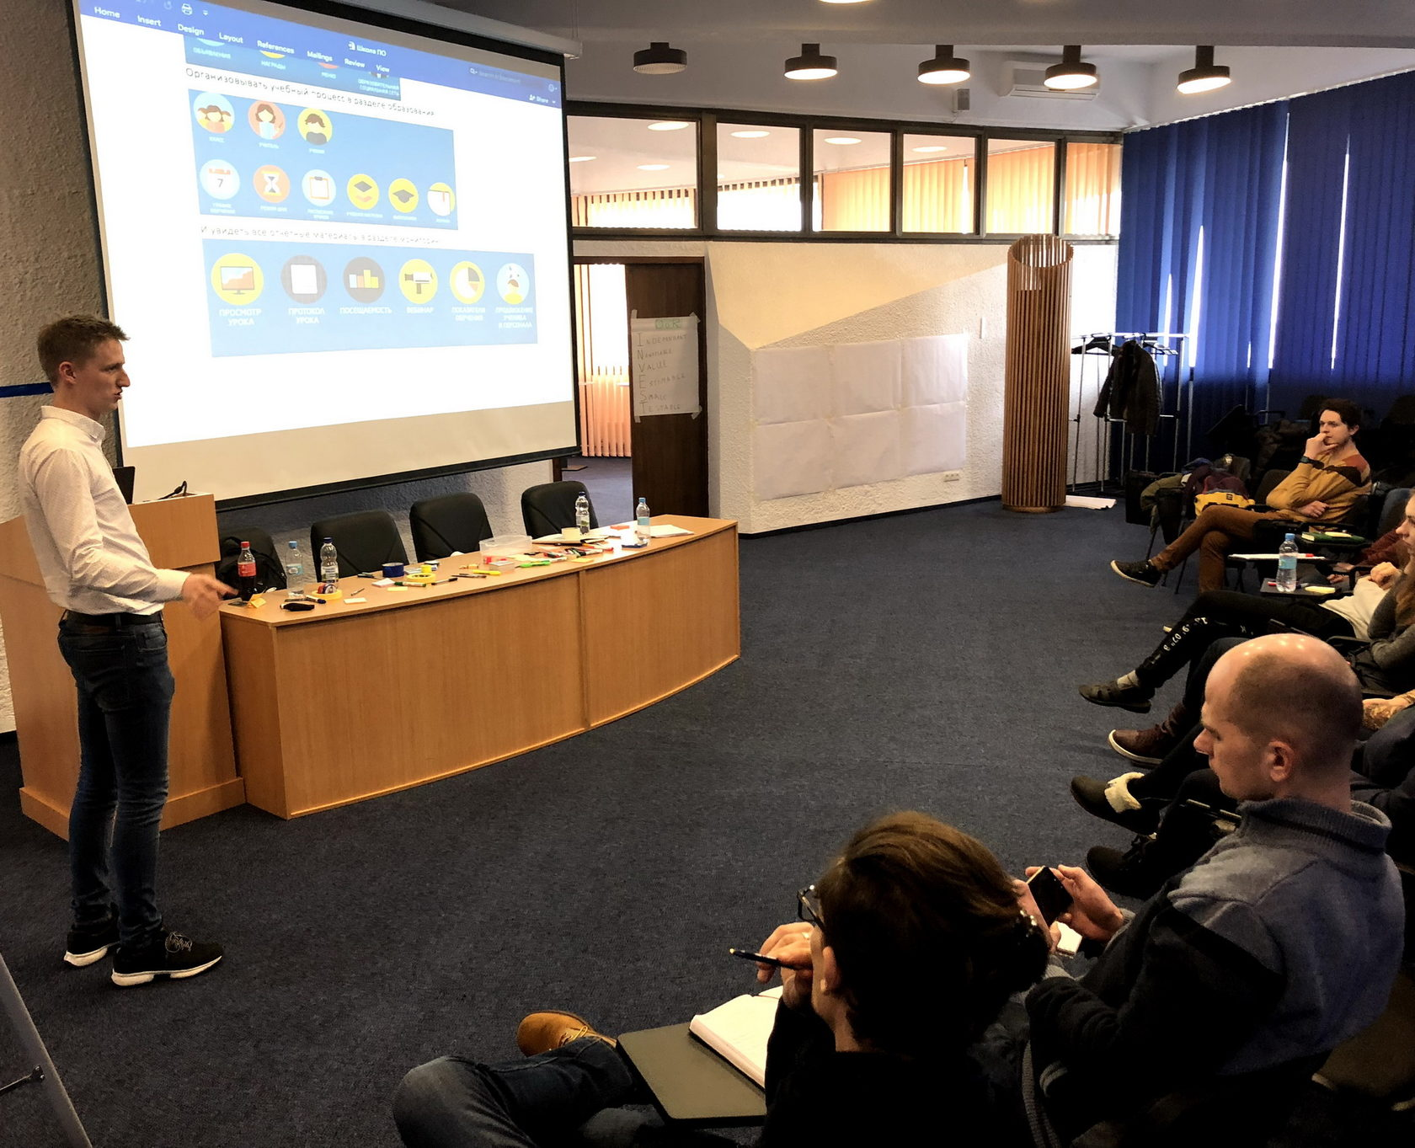
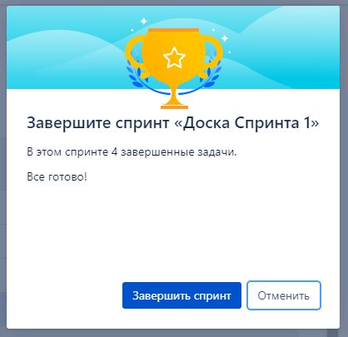
Інкеремент продукту
Інкремент продукту – це готовий продукт у кінці спринту. Його показують на демонстрації, щоб зібрати відгуки та вирішити, що робити з продуктом далі.

Slide 26
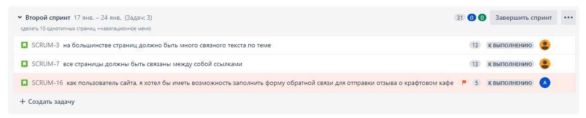
Історія спринту
Необхідну бізнес-функціональність, яку додають у беклог, часто називають історією. Найчастіше історія має таку структуру: «Як <тип користувача>, я хочу зробити <дія> для отримання <результат>». Така структура зручна тим, що зрозуміла як розробникам, і замовникам.

Slide 27
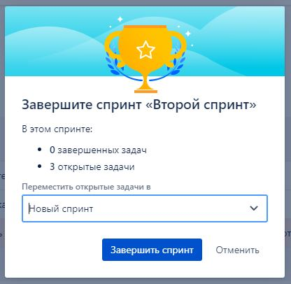
Зупинка спринту
Зупинка спринту може бути здійснена раніше строку його планового закінчення у виняткових ситуаціях. Спринт може зупинити команда, якщо розуміє, що не може досягти мети спринту у відведений час. Спринт може зупинити скрам-майстер або власник продукту, якщо зникає необхідність реалізації мети спринту. Відразу після цього починається новий спринт.

Slide 28
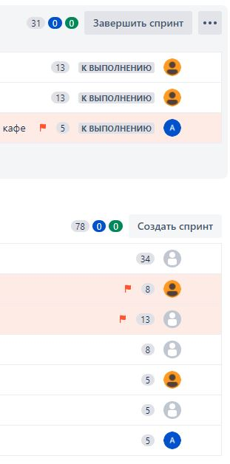
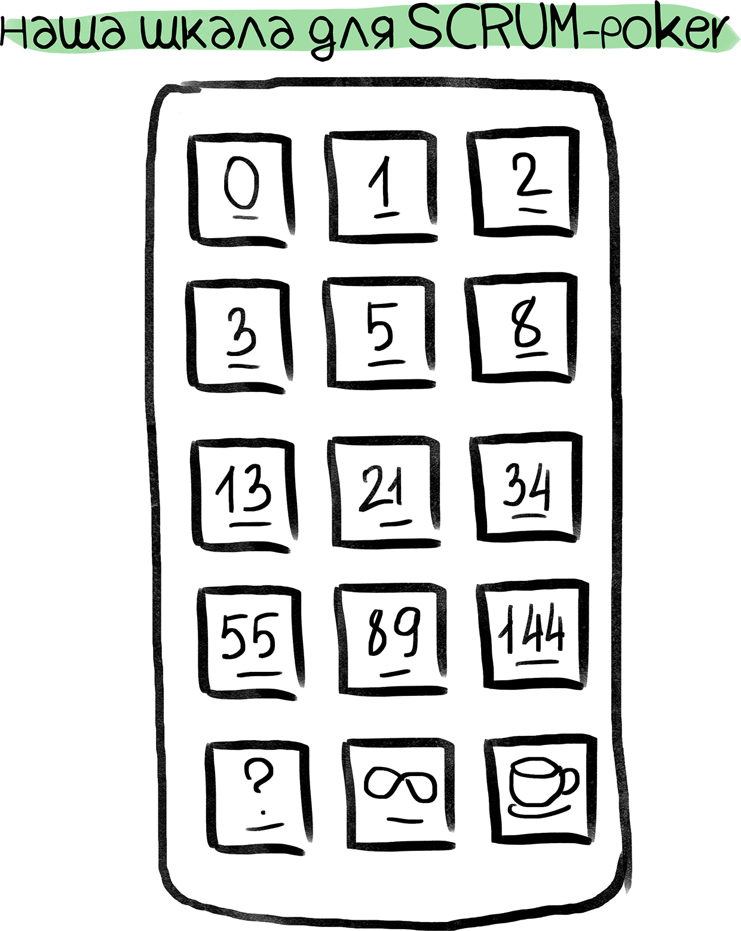

Бали за історію
Абстрактна метрика оцінки складності історії, яка не враховує витрати в людино/годинах. Зазвичай використовують одну з таких шкал:
ряд Фібоначчі (1, 2, 3, 5, 8, 13, 20, 40, 100, ?, ☕)
лінійну шкалу (1, 2, 3, 4...n)
ступінь двійки (1, 2, 4, 8...2n)
розміри одягу (XS, S, M, L, XL)

Slide 29
Критерії готовності
Критерії, що визначають рівень готовності елемента з журналу побажань користувача. Приклад:
Сторінка / функціонал працює на мобільній та десктопній версіях (responsive ≥ 320–1920 px)
Перевірено в останніх двох версіях основних браузерів (Chrome, Safari, Firefox, Edge)
Немає критичних і блокуючих багів
Код пройшов Code Review (≥ 2 апрува, без великих зауважень)
Усі нові/змінені ендпоінти задокументовані в Swagger / Postman collection
Дані валідуються на фронті та на бекенді
Функціональність перевірена тестувальником
Немає console.error, 404, 500 в консолі та network-вкладці при звичайному користуванні

Slide 30
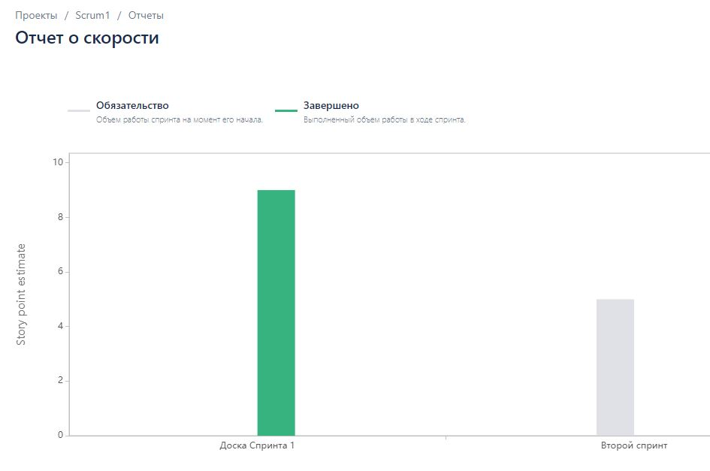
Швидкість скрам-команди
Загальна кількість очок, набраних скрам-командою за попередній спринт. Ця метрика допомагає команді зрозуміти, скільки історій вона може зробити за один спринт.

Slide 31
Основні ролі в SCRUM
Скрам-майстер (SCRUM Master) - проводить наради (Scrum meetings), стежить за дотриманням усіх принципів скраму, вирішує протиріччя і захищає команду від факторів, що відволікають, проводить фасилітацію мітингів, відповідає за облік, зберігання і видачу SCRUM-інвентарю. Ця роль зазвичай не передбачає нічого іншого, крім коректного ведення скрам-процесу
Скрам-власник продукту (SCRUM Product Owner) – представляє інтереси кінцевих користувачів та інших зацікавлених у продукті сторін
Скрам-команда (SCRUM Team) - крос-функціональна команда розробників проєкту, що складається зі спеціалістів різних профілів: тестувальників, архітекторів, аналітиків, програмістів тощо. Розмір команди складає від 5 до 9 осіб. Команда є єдиним повністю залученим учасником розробки та відповідає за результат як єдине ціле. Ніхто, крім скрам-команди, скрам-майстра та власника продукту не може втручатися у процес розробки протягом спринту

Slide 32
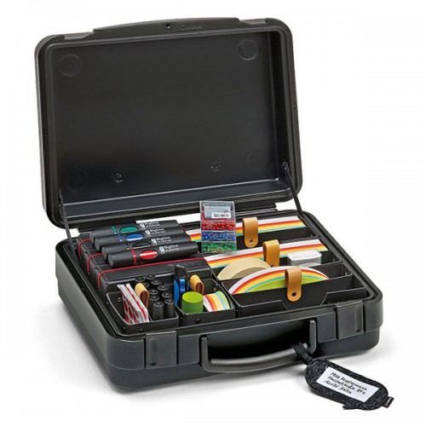
Валіза-фасилітатор
Головним інструментом скрам-майстра є валіза-фасилітатор. Така валіза містить:
картонні коробочки для карток, маркерів та аксесуарів
клейкі круглі карти 5 кольорів
клейкі овальні карти 6 кольорів
клейкі прямокутні карти 6 кольорів
фан-стікери (питання, ідея, суперечка, серце)
шпильки, ніж для різання паперу, клейка стрічка (скотч)
колода карт Planning Poker - за кількістю учасників SCRUM Team + одна для скрам-майстра + одна для продукт-оунера
колода карт ретроспектив
4 плакати "SCRUM" формату A1, що прикріплюються на стіну
2 плакати "SCRUM" формату A2, що прикріплюються на двері
запасний комплект інвентарю в тій же кількості

Slide 33

Облік інвертаря
Інвентар за винятком плакатів "SCRUM" повинен зберігатися в сейфі у скрам-майстра
Плакати "SCRUM" висять у кімнаті SCRUM-нарад на кожній стіні та на двері зовні та зсередини на висоті 200см від підлоги, так щоб кожен член команди у будь-якому положенні бачив плакат
На початку робочого дня скрам-майстер перевіряє цілісність плакатів "SCRUM" і за необхідності змінює їх на запасні
Після здачі інвентарю скрам-майстер повинен перерахувати карти, зіпсовані картки замінити на запасні
Після використання предметів інвентарю із запасного комплекту запасний комплект поповнюється того ж дня
Карти Planning Poker та карти ретроспектив замінюються на нові один раз на рік, старі карти здаються на утилізацію

Slide 34
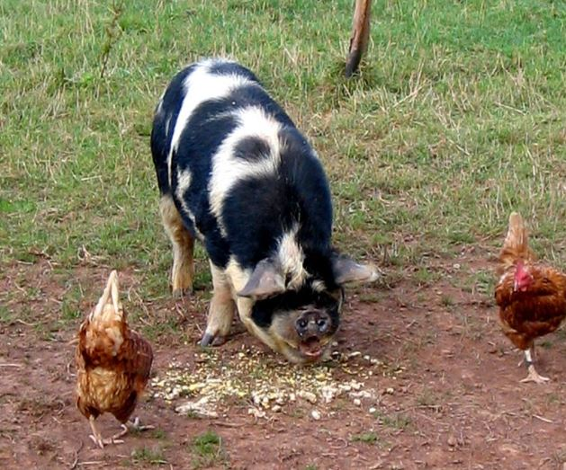
Додаткові ролі SCRUM
Користувачі (Users)
Стейкхолдери (Stakeholders) - особи, які ініціюють проєкт (бізнес-замовники), і для кого проєкт приноситиме вигоду. Вони залучені в скрам лише під час оглядової наради зі спринту (Sprint Review)
Для основних ролей є ще термін свині,
а для додаткових – кури.
Анекдот. Курка каже свині: "Давай відкриємо ресторан!"
Свиня дивиться на курку і відповідає: "Гарна ідея, і як же ми його назвемо?"
Курка подумала і каже: «Чому б не назвати 'Яєчня з беконом'?».
«Так не піде», — відповідає свиня, «адже тоді мені доведеться повністю присвятити себе проєкту, а ти будеш залучена лише частково»

Slide 35
Свині та кури
Метафора використовується методологією Scrum для опису двох типів учасників проєкту: свині, що повністю присвячують себе роботі над проєктом, та кури, які консультують та стежать за прогресом проєкту. Метафора ґрунтується на протиставленні самопожертви свині, що віддається проєкту цілком, та вкладу у проєкт курки у вигляді яєць.
Для успіху проєкту потрібні і курки, і свині. Для того, щоб виступати в ролі свині, необхідно пожертвувати участю в інших проєктах, тому свиней зазвичай знайти складніше. Перед початком проєкту необхідно переконатися в тому, що команда має достатню кількість свиней, і в тому, що в обмін на внесок свиням надано досить широкі повноваження.
У Scrum проєкті скрам-майстер, власник проєкту та скрам-команда відіграють роль свиней, у той час як клієнти, керуючі та експерти-консультанти відіграють роль курок.

Slide 36
Користувацькі історії
Обов'язкові поля історій користувача:
ID — унікальний ідентифікатор, порядковий номер, який використовується для ідентифікації історій у разі їх перейменування
Назва (Name) - короткий опис історії. Воно має бути однозначним, щоб і розробники, і скрам-майстер, і власник продукту могли зрозуміти, про що йдеться і відрізнити одну User Story від іншої
Важливість (Importance) - ступінь важливості цієї історії, на думку власника товару. Зазвичай це є ірраціональне число, іноді для цієї мети використовуються числа Фібоначчі. Чим більше значення, тим вищий пріоритет
Попередня оцінка (Initial Estimate) — початкова оцінка обсягу робіт, який буде необхідний для реалізації історії. Вимірюється у story point'ах. Приблизно відповідає числу «ідеальних людино-годин»
Як продемонструвати (How To Demo) — коротке пояснення того, як завершене завдання буде продемонстровано наприкінці спринту
Критерії приймання (Acceptance Criteria) - значні деталі реалізації історії, що уточнюють вимоги власника продукту, зібрані всіма учасниками SCRUM-команди при плануванні спринту

Slide 37
Користувацькі історії
Додаткові поля історій користувача (використовуються в основному для того, щоб допомогти SCRUM-власнику продукту визначитися з пріоритетами).
Категорія (Track). Наприклад, панель керування або оптимізація. За допомогою цього поля скрам-власник продукту може легко вибрати всі пункти категорії «оптимізація» та встановити їм низький пріоритет
Компоненти (Components) — вказує, які компоненти (наприклад, база даних, сервер, клієнт) торкнуться реалізації історії
Ініціатор запиту (Requestor) – власник продукту може захотіти зберігати інформацію про всіх замовників, зацікавлених у даному бізнес-завданні. Це потрібно для того, щоб тримати їх у курсі справи про хід виконання робіт
ID в системі обліку дефектів (Bug Tracking ID) - якщо використовується система відстеження помилок, тоді в описі історії корисно зберігати посилання на всі баги, які до неї належать

Slide 38

Ритуали SCRUM
Планування спринту (Sprint Planning Meeting)
Покер планування (Planning Poker)
Щоденна стояча SCRUM-нарада (Daily SCRUM)
Скрам над скрамом (SCRUM of SCRUMs)
Огляд підсумків спринту (Sprint review meeting)
Ретроспективна нарада (Retrospective meeting)
Навчання та сертифікація фахівців з SCRUM
SCRUMbut

Slide 39
Планування спринту
Відбувається на початку нової ітерації спринту.
З беклогу проєкту вибираються завдання, зобов'язання щодо виконання яких за один спринт приймає на себе команда
На основі вибраних завдань створюється беклог спринту. Кожне завдання оцінюється в ідеальних людино-годинах
Вирішення завдання не повинно займати більше 8 годин або одного дня. За необхідності завдання розбивається на підзавдання
Обговорюється та визначається, яким чином буде реалізовано цей обсяг робіт
Тривалість мітингу обмежена зверху 8 годинами залежно від тривалості спринту, досвіду команди тощо
[Перша частина наради] Беруть участь скрам-майстер, власник продукту та скрам-команда: вибирають завдання з беклогу продукту
[Друга частина наради] Бере участь тільки скрам-команда: обговорюють технічні деталі реалізації, наповнюють беклог спринту

Slide 40
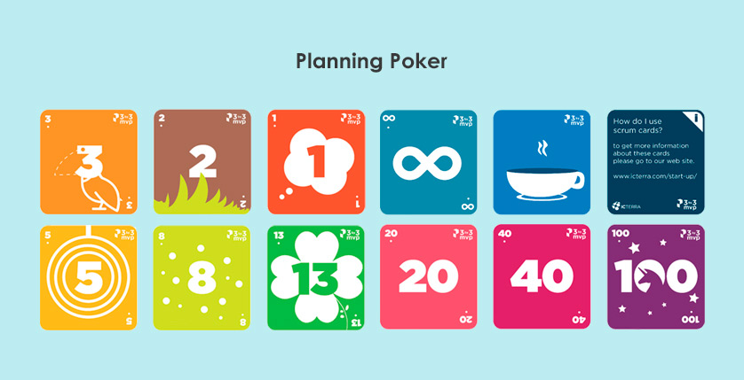
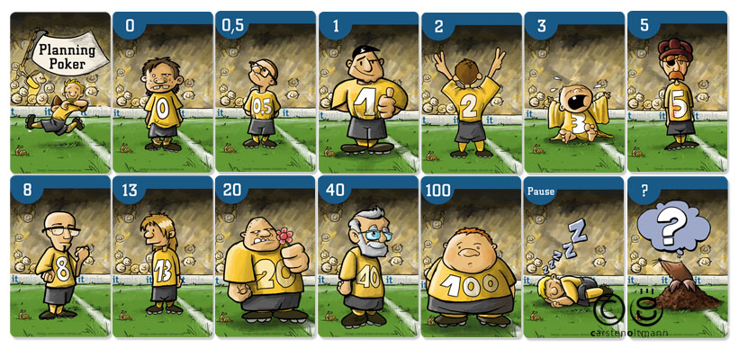
Покер планування
Покер планування (Planning Poker, Scrum Poker) — техніка оцінки, заснована на досягненні домовленості, що саме головним чином використовується для оцінки складності майбутньої роботи або відносного обсягу розв'язуваних завдань при розробці програмного забезпечення. Planning Poker проводиться на Sprint Planning Meeting.
Для проведення покеру планування необхідно підготувати список функцій, що обговорюються, і кілька колод пронумерованих карт. Колода карток містить карти 0, ½, 1, 2, 3, 5, 8, 13, 20, 40, 100, «?», «Чашка кави». Знак питання означає, що гравець не зрозумів до кінця сенс обговорюваного або не має достатньої інформації, щоб оцінити її. Чашка кави, у свою чергу, означає «Я втомився, давайте перепочинемо».
Кожному учаснику обговорення видається по одній колоді карток. Усі колоди ідентичні одна одній.

Slide 41

Покер планування. Практика
Обговорення проводиться так:
Скрам-майстер, який не бере участі в обговоренні, веде збори. Власник продукту надає короткі огляди кожного з пунктів. Команда може ставити запитання та вести обговорення пропозицій та ризиків. Підсумок обговорення записується скрам-майстром. Учасники вибирають по одній карті і кладуть їх сорочкою нагору, показуючи таким чином, що вибір зроблено. Числові переваги карток можуть використовуватися по-різному: вони можуть означати кількість днів або відносні одиниці складності (story points). Кожен учасник називає свою карту та перевертає її. Учасникам з найвищими та найнижчими оцінками дається можливість висловитися та обґрунтувати свою оцінку. Процес обговорення триває доти, доки не буде досягнуто консенсусу. Голос учасника, який, швидше за все, займатиметься розробкою, має більшу вагу у «голосуванні на основі консенсусу». Таймер використовується для забезпечення структурованості обговорення; скрам-майстер може в будь-який час перезапустити таймер, після закінчення часу всі обговорення повинні бути припинені, потім починається нове покерне коло.
https://planningpokeronline.com/
питання на голосування
https://gist.github.com/sunmeat/4fa668c75b72f1cc063b4e7b7b183260

Slide 42
Щоденна нарада
починається в один і той же час в одному місці
всі можуть спостерігати, але тільки «свині» кажуть
у мітингу беруть участь SCRUM Master, Product Owner та SCRUM Team
триває рівно 15 хвилин
всі учасники під час Daily SCRUM стоять (мітинг у форматі Daily Standup)
SCRUM-майстер задає кожному члену SCRUM-команди 3 питання:
Що ти зробив з моменту минулої зустрічі, щоб допомогти Команді Розробки досягти Цілі Спринту?
Що ти зробиш сьогодні для того, щоб допомогти Команді Розробки досягти Цілі Спринту?
Чи бачиш ти перешкоди для себе чи Команди Розробки, які могли б ускладнити досягнення Цілі Спринту? (Над вирішенням цих проблем методом фасилітації працює скрам-майстер. Зазвичай це рішення проходить за рамками щоденної наради та у складі осіб, яких безпосередньо стосується дана перешкода)

Slide 43
Скрам над скрамом
Якщо колектив більше 9 осіб, то команда більша за рекомендований SCRUM розмір. Для розширення SCRUM запропоновано методику SCRUM of SCRUMs. Тоді колектив розбивається на кілька команд SCRUM. У кожній свій скрам-майстер і скрам-власник продукту. Команди проводять Daily SCRUM. Після щоденної скрам-наради проводиться мітинг SCRUM of SCRUMs. Це означає наступне: від кожної команди обирається представник. Кожній групі призначається головний скрам-майстер (Chief SCRUM Master) та головний скрам-власник продукту (Chief SCRUM Product Owner) з числа скрам-майстрів та скрам-власників продукту, що беруть участь у проєкті. Команда представників із різних SCRUM Team називається SCRUM of SCRUMs Team. У такому складі проводять 15-хвилинний стоячий скрам-мітинг - SCRUM of SCRUMs або Meta SCRUM. Додається 4 питання - Чи потрібно іншій команді зробити щось із завдань вашої команди для того, щоб допомогти їй досягти мети спринту?

Slide 44
Sprint Review
Проводиться в кінці спринту
Команда демонструє приріст інкременту продукту всім зацікавленим особам
Усі члени команди беруть участь у демонстрації (одна людина на демонстрацію або кожен показує, що зробив за спринт)
Не можна демонструвати незавершену функціональність
Обмежена чотирма годинами залежно від тривалості ітерації та приросту функціональності продукту

Slide 45
Ретроспективна нарада
Проводиться в кінці спринту
Члени скрам-команди, скрам-майстер і продукт-оунер висловлюють свою думку про минулий спринт
Скрам-майстер ставить два питання всім членам команди:
Що було зроблено добре в минулому спринті?
Що треба покращити у наступному?
Виконують поліпшення процесу розробки (обговорюють варіанти вирішення проблем, фіксують вдалі рішення)
Обмежена чотирма годинами для спринту будь-якої довжини

Slide 46
Сертифікація учасників
У SCRUM найважливішу роль відіграють кваліфіковані SCRUM Master, SCRUM Product Owner та SCRUM Team. Засновники SCRUM та сертифіковані тренери проводять навчальні курси з подальшою сертифікацією фахівців із SCRUM. Обов'язкову основу для всіх становлять навички скрам-майстра. Далі йде спеціалізація на SCRUM Master, SCRUM Product Owner та SCRUM Developer (член SCRUM Team). Тим, хто успішно здає іспит, видаються сертифікати: Certified SCRUM Master, Certified SCRUM Product Owner, Certified SCRUM Developer, Professional SCRUM Master, Professional SCRUM Product Owner, Professional SCRUM Developer.
Можливе подальше навчання з видачею сертифіката Certified SCRUM Trainer або Professional SCRUM Trainer.
У рамках сертифікації виділяються тренери скрам-майстрів, скрам-власників продукту та скрам-розробників. Також є курси тренерів тренерів – train-the-trainer.

Slide 47

SCRUMbut
SCRUMbut - це використання лише частини принципів SCRUM, зберігаючи переконаність у роботі зі SCRUM. Це не тільки не дозволяє повною мірою використовувати всі переваги SCRUM, а й погіршує продуктивність порівняно з повною відсутністю методології.
Дослідження показали, що SCRUMbut знижує щорічний прибуток з 400% до 0-35%
Класичні приклади SCRUMbut:
Проведення Daily SCRUM не щодня
Відсутність ретроспектив
Спринти довші за 4 тижні
Відсутність Definition Of Done

Slide 48
Додаткова інформація
https://habr.com/ru/post/464861/
https://habr.com/ru/post/247319/
https://habr.com/ru/post/443914/
https://habr.com/ru/post/456196/
https://habr.com/ru/post/499160/

Slide 49
ДЗ
Зареєструватись на сайті https://www.atlassian.com/ru/software/jira
SCRUM-MASTER команди створює проєкт на цьому сайті
SCRUM-MASTER визначає назву своєї команди на сайті, запрошує решту учасників SCRUM-TEAM до своєї команди
Інші учасники SCRUM-TEAM приймають запрошення
SCRUM-MASTER наповнює беклог проекту на основі вимог до командного проєкту + додаткові пункти на розсуд SCRUM-TEAM
Команда спільно у своїй окремій бесіді телеграм/зборах тімс проводить зустріч перед спринтом і оцінює складність завдань, якщо складність завдання вище 13 - вона розбивається на підзавдання
SCRUM-MASTER відкриває спринт тривалістю 1 тиждень, призначає виконавців завдань та години роботи в рамках першого спринту
Через тиждень, потрібно буде продемонструвати на сайті JIRA звіти BurnDown / Velocity, а також провести спільну міні-презентацію про виконану роботу + демонстрацію продукту

